Slide 1
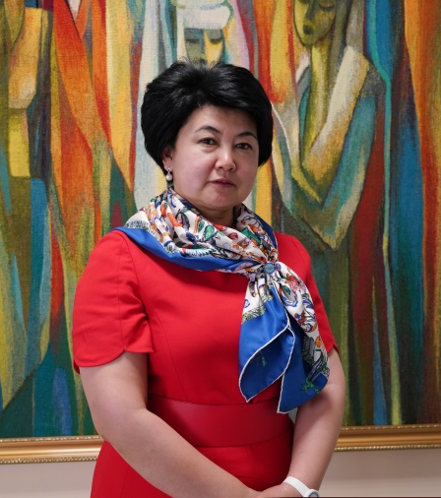
ЕНУ им.Л.Н.гумилева
ТЕМА 9. КОМАНДА ИННОВАЦИОННОГО ПРОЕКТА:
ОТ СТАРТАПА ДО КОРПОРАЦИИ
профессор Рахметулина Ж.Б.

Slide 2
План
1
Определение, структура и необходимость команды
для инновационного старт-апа
2
Типы команд
3
Динамика команды в контексте развития компании
4
Принципы формирования, удержания, мотивации и развития команды инновационного проекта

Slide 3

Командная работа
Командный подход к управлению людьми становится значимым инструментом повышения эффективности работы компании
Резко возрастает роль личностей, осуществляющих процесс управления.
От их квалификации, деловой активности, умения взаимодействовать между собой и достигать социально значимого результата зависят судьбы людей и перспективы развития фирмы
Принцип People chemistry (человеческая химия), характеристикой которого является возникающая в процессе общения симпатия или антипатия между руководителями и исполнителями, между создателями бизнеса и наемным персоналом.

Slide 4
Научная и коммерческая деятельность
Наука | Бизнес
В науке успех зависит от индивидуальных способностей, уровня квалификации и подготовки каждого специалиста. Наука воспитывает в людях независимость мышления, индивидуализм и самостоятельность в принятии профессиональных решений. | 1. Успех организации во многом определяется слаженностью работы её сотрудников, подразделений и согласованностью принимаемых решений
2. При открытии нового знания основной задачей ученого становится информирование об этом профессиональной и широкой общественности, публикация своего открытия. | 2. В бизнесе любые новые идеи и открытия, потенциально перспективные для развития бизнеса должны сохраняться от утечки информации
3.Базовые ценности научно- исследовательской деятельности: Поиск истины, развитие,увеличение вариативности, усложнение структуры | 3. Базовые ценности коммерческой деятельности: прибыль, эффективность бизнес-процессов, снижение вариативности, стандартизация.

Slide 5
Противоречие
как обеспечить постоянное обновление, творчество и инновации при сохранении определенного уровня рентабельности бизнеса?
Противоречие между необходимостью командной работы и естественным соперничеством, свойственным человеческой природе, делает организационную задачу выстраивания команды довольно сложной и требующей постоянных усилий и внимания со стороны лидера и членов команды

Slide 6

Команда- это….
несколько человек, действующих совместно при выполнении какой-либо деятельности
небольшое число людей со взаимодополняющими навыками, людей, которые собраны для совместного решения задач в целях повышения производительности и в соответствии с подходами, посредством которых они поддерживают взаимную ответственность
группа людей, которая обладает всеми умениями, знаниями, полномочиями и обязанностями, необходимыми, чтобы выполнить законченную часть работы
группа людей (2-7чел.), объединенных и воодушевлённых общей целью и зависящих друг от друга в способностях, ресурсах и компетенциях

Slide 7
ПРИЗНАКИ ЭФФЕКТИВНЫХ КОМАНД
Level 5
1.профессионализм
4. уважение друг к другу
2. признание уникальности каждого
5. доверие и партнерство
3. готовность слушать и слышать
6.самоорганизуемость

Slide 8
Плюсы и минусы командной работы
ПЛЮСЫ | МИНУСЫ
Вовлечение всех членов коллектива в обсуждение проблем и выработка коллективных решений, принятие сбалансированных решений | Длительность принимаемых решений, их усредненность
Команда способна генерировать нестандартные решения, создавать «копилку решений» | Создание команды – процесс энергозатратный, требующий времени и др. ресурсов
Принятие общих целей как своих, ответственность за общий результат , сотрудничество и взаимная поддержка как основной стиль в работе. Профессионализм как базовое требование ко всем членам команды | Классический стиль управления, принятый в иерархической системе управления, в команде «не проходит», из-за чего время на выработку решений может увеличиваться. Необходимо серьезно учитывать совместимость людей
Самоорганизация, не требуется постоянный контроль «сверху» | Каждая команда уникальна, тиражирование практически невозможно

Slide 9
Традиционный менеджмент и менеджмент команд
Традиционный менеджмент | Менеджмент команд
-Цели ясны, четки, просты, их ставит и контролирует руководитель. - Ответственность за их достижение лежит на руководителе - Жесткое закрепление участков работы и ответственности за них - Формализация отношений, иерархия | - Цели неопределенны и носят сложносоставной характер, рождаются из дискуссий и принимаются всеми членами команды как свои. - Ответственность за достижение общей цели лежит на каждом и принимается каждым. - Специализация + ответственность за общий результат - Неформализованные отношения, «плоская» структура

Slide 10
Компетенции и командные роли в инновационном старт-апе
Компетенции/ Командные роли | Предпринима-тельские (продвижение и пиар) | Изобрета-тельские (продукт) | Коммерче-ские (продажи) | Аналити-ческие (докумен-ты)
 | Лидер | Интеллек-туал- креатор | Переговорщик | Интеллек-туал- аналитик
 | Менеджер-исполнитель

Slide 11
ТРИ ТИПА ЗАДАНИЙ
простые задания
задания
обычные задания
с высокой степенью неопределенности и относительно сложными проблемами
..
имеют понятную техническую природу
с умеренной степенью неопределенности

Slide 12
Производственные и интеллектуальные команды
Критерии сравнения | Производственная сфера | Интеллектуальная сфера
Характер работы | Технологически автономные участки либо нестандартные, аварийные ситуации | Исследования,эксперимент, анализ и поиск рациональных решений
Постановка задач | Максимальная степень конкретизации результата, условий и сроков выполнения работ, характера обеспечения и формы оплаты конечного результата. | Может обозначаться как проблема без конкретных сроков и промежуточными приблизительными сроками контроля процесса
Форма стимулирования | Материально-денежная с элементами общественного признания и морального стимулирования | Материально-денежная форма является базовым фактором, значимую мотивацию имеют престижно-карьерные стимулы и общественное признание
Квалификация | Высокий профессионализм при повышенной исполнительской дисциплине | Высокий профессионализм при единстве ценностей, комплементарности компетенций и человеческой совместимости
Творческий потенциал коммуникативная компетентность | Требование может не быть основным при достаточном материальном стимулировании | Базовое требование
Продолжительность продуктивной работы | Высок процент временных, разовых команд | Высокая, поэтому требуется особенно тщательный подбор

Slide 13
Признаки команд инновационных, наукоемких бизнес-проектов
значительный процент творческих людей, ученых;
минимальная формализация отношений;
недостаток или отсутствие формальных инструментов влияния на людей;
сильная эмоциональная вовлеченность команды в процесс достижения целей, др.

Slide 14
Кросс-функциональные и интактные команды
Критерии классификации | Кросс-функциональная | Интактная
По составу | Команда формируется из представителей разных специальностей, профессий, подразделений | Команда формируется из работников одного подразделения
По целям | Фокус на одной задаче | Несколько задач в границах определенного участка работы
Оценка деятельности | Достижение целей | Обеспечение основного производственного процесса

Slide 15
Уровни команд
1
2
3
4
5
Рабочая группа
Псевдокоманда
Потенциальная команда
Реальная команда
Высокоэффективная команда
не могут повысить эффективность совместной деятельности
в коллективе дополняют друг друга по компетенциям
нет возможности стать командой
пробует повысить эффективность совместного труда
реальная команда
нет общей цели
негативная синергия
не хватает понимания общих целей
эффект синергии пока не проявляет себя
присутствует эффект синергии
Нет взаимной ответственности
Не могут называть себя командой
не хватает дисциплины
принимают цели команды
высокая степень ответственности

Slide 16
Критерии команд
3
продолжительность функционирования команды
4
характер управления командой
2
цели или функции, реализуемые командой
6
методы достижения целей командой
1
категории сотрудников организации, входящие в команду
5
формы отношений в процессе работы команды

Slide 17
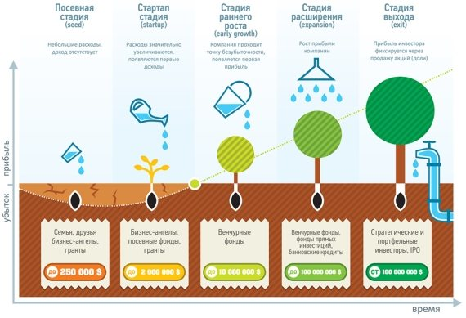
Стадии жизненного цикла инновационного проекта

Slide 18
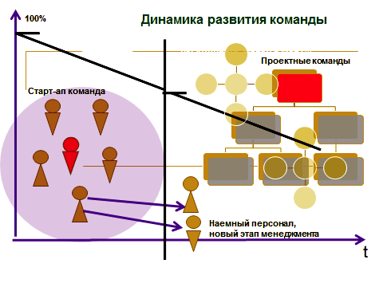
самомотивация

Slide 19
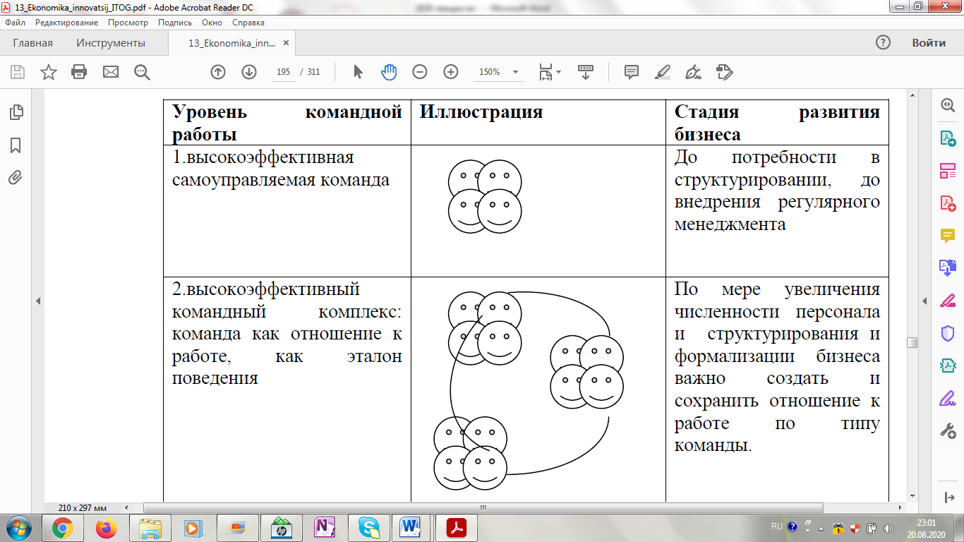
Уровни командной работы

Slide 20
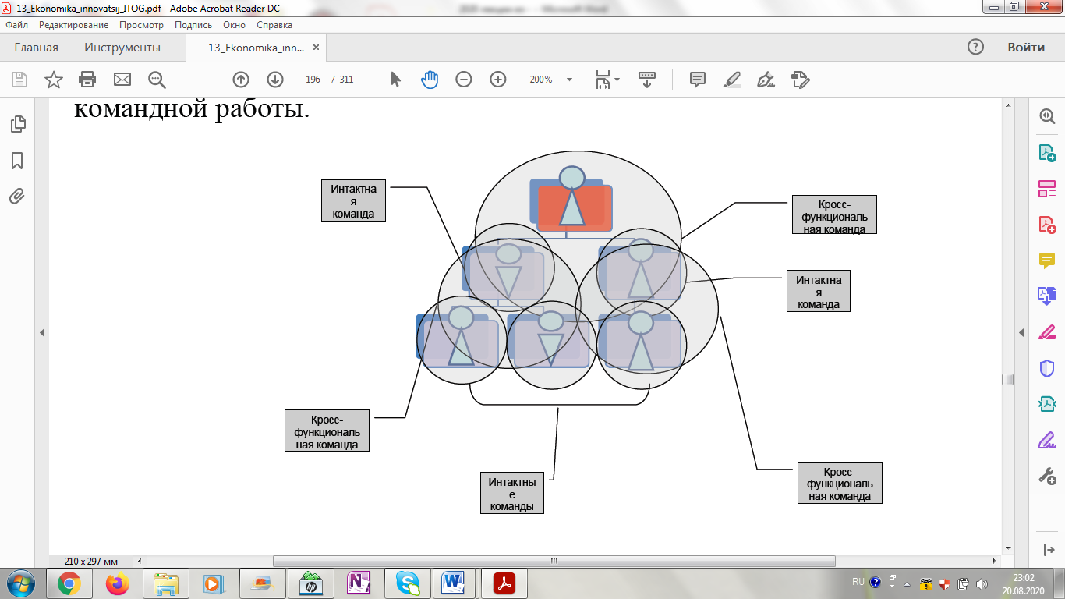
От инновационной старт-ап команды до корпорации

Slide 21
Команда инновационного проекта
изобретатель
инвестор
Участники
персонал
предприниматель
Участники

Slide 22
Ключевые игроки команды инновационного проекта
Игрок | Цели и интересы
Предприниматель | 1.Создать свой бизнес, свой мир, быть в нем хозяином 2.Получить прибыль 3.Добиться власти, влияния, признания
Изобретатель | 1.Добиться решения научной проблемы, удовлетворить научное любопытство 2.Быть в процессе поиска наилучшего решения, генерировать идеи, критиковать существующие решения 3.Добиться профессионального признания в сообществе ученых
Инвестор | 1.Максимальная прибыль за минимальные сроки 2.Драйв, адреналин, удовольствие от риска (особенно характерно для бизнес-ангелов)
Персонал | Стабильность, защищенность, реализация основных групп человеческих потребностей

Slide 23
РЕКОМЕНДАЦИИ
всем соучредителям необходимо выработать четкое единое понимание сути предстоящей деятельности;
до начала практической деятельности следует четко определить цели и в соответствии с ними правильно выбрать участников проекта;
важно не затягивать подготовку и реализацию проекта, поскольку эта фаза является наиболее уязвимой с точки зрения возникновения межличностной конкуренции внутри команды проекта;
автор инновации должен учитывать рекомендации инвестора, инновационного менеджера и не бояться делиться своими разработками с партнерами;
менеджер обязан оказывать консультационную помощь членам команды в оценке какой-то сложной ситуации, а мониторинг развития проекта должен проводиться всей командой;
инвестор должен найти свое место в команде проекта, а не дистанцироваться, пытаясь затем навязывать свою волю участникам проекта.

Slide 24
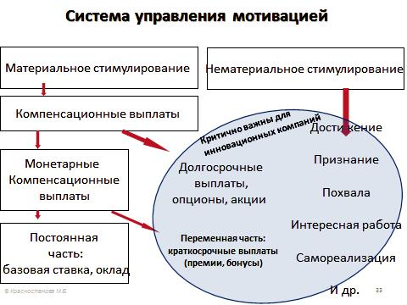
Система управления мотивацией команды

Slide 25
Причины ухода сотрудников
5
приходят работать в компанию, а уходят от руководителей
4
У сотрудника возникли непредвиденные проблемы, либо они были всегда, а руководитель об этом не знал
3
Сотрудника не устраивает все, кроме вознаграждения
2
Сотрудника все устраивает, за исключением размера вознаграждения
1
Сотрудник давно искал что-то лучшее, не скрывая этого от коллектива и руководителя, и нашел

Slide 26

БЛАГОДАРЮ
ЗА ВНИМАНИЕ!
https://scholar.google.com/citations?user=gzZv2scAAAAJ&hl=en
Консультации по адресу: ул. Кажимукана,11, каб. 512
Notes:
You can safely remove this slide. This slide design was provided by SlideModel.com – You can download more templates, shapes and elements for PowerPoint from http://slidemodel.com/

